Slide 1
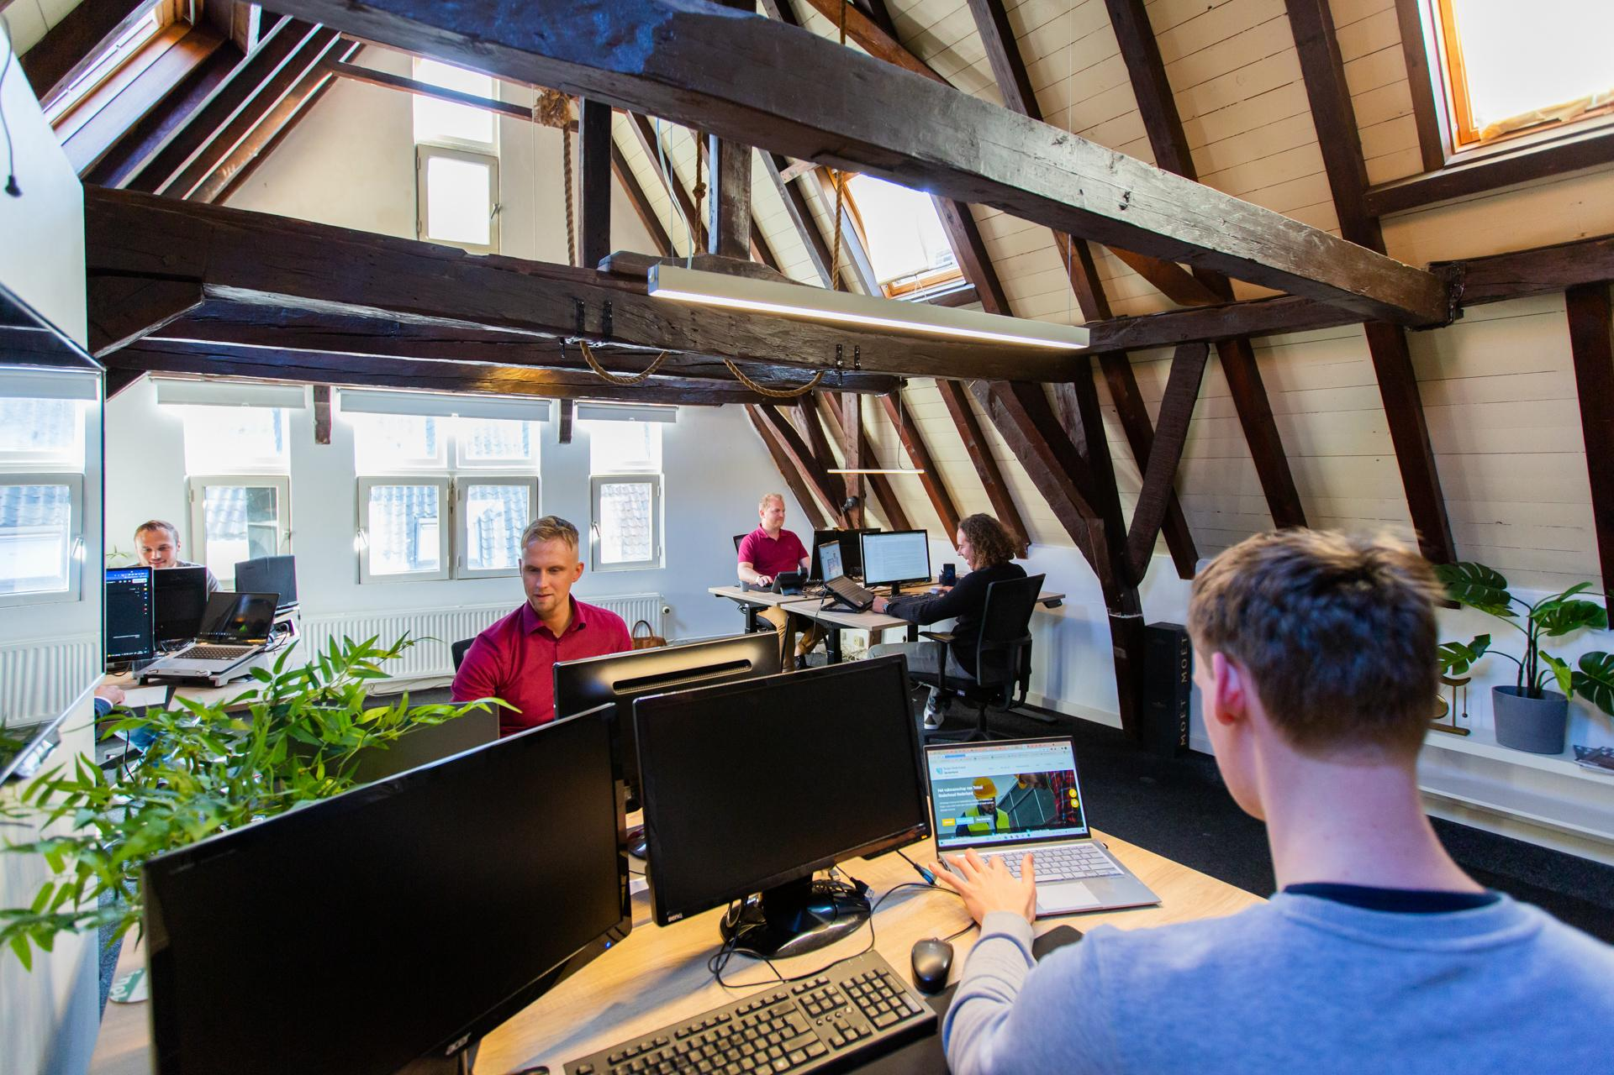


MAANDELIJKSE EVALUATIE
Tuinverwarming
Resultaten Google Ads, Meta Ads en webshop
oktober 2026
Opgesteld door Create & Convert

Slide 2

DEZE MAAND
Agenda
01
Algemeen
05
SEO
Omzet, advertentiekosten en ROAS — oktober in de reeks feb–okt
0-meting zoekwoorden en de huidige SEO-focus
02
Google Ads
06
Duitsland
Campagneprestaties Nederland en België
terrassenwaerme.de — omzet, Google én Meta
03
Meta Ads
07
Actiepunten
Campagneprestaties en optimalisatiepunten
Terugkoppeling vorige meeting · november per markt
04
Webshop & CRO
Producten en de CRO over de volle maand
Tuinverwarming.com · Maandelijkse evaluatie
oktober 2026

Slide 3
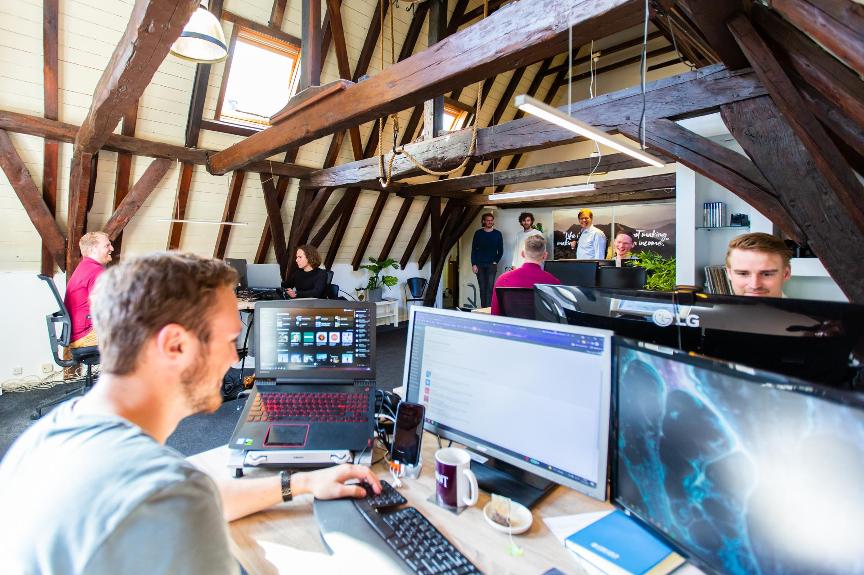
01
Algemeen
Omzet, advertentiekosten en ROAS
Tuinverwarming.com · Maandelijkse evaluatie
oktober 2026

Slide 4
ALGEMEEN
Algemene data oktober
€157.549
€27.598
€23.041
3,11
742
OMZET · +54%
KOSTEN META
KOSTEN GOOGLE
ROAS
BESTELLINGEN
Omzet per dag — oktober 2026
Wat opvalt
Omzet +54% t.o.v. september (€102.402) — opnieuw de sterkste maand van 2026.
Advertentiekosten +61% (€31.472 → €50.639); beide kanalen verder opgeschaald.
Blended ROAS 3,11 — vrijwel vlak (sept 3,25) bij fors meer volume.
Geen dode dagen: elke dag boven €2.400; piek rond 22–23 oktober.
Kortingen €11.868 (8% van bruto) — de wandactie liep mee in oktober.
Tuinverwarming.com · Maandelijkse evaluatie
oktober 2026

Slide 5
ALGEMEEN
De reeks februari – oktober 2026
Omzet per maand
ROAS per maand
Maand | Omzet | Meta | Google | Totaal ads | ROAS
augustus | €65.604 | €8.581 | €9.718 | €18.299 | 3,59
september | €102.402 | €16.844 | €14.628 | €31.472 | 3,25
oktober | €157.549 | €27.598 | €23.041 | €50.639 | 3,11
Oktober door de €150k: ruim 1,5× september. ROAS 3,11 bij €50.639 aan ads — de schaal volgt het seizoen richting de novemberpiek.
Omzet NL/BE uit Shopify Analytics (totale omzet). Februari–september zoals eerder gerapporteerd.
Tuinverwarming.com · Maandelijkse evaluatie
oktober 2026

Slide 6
02
Google Ads
Campagneprestaties oktober 2026
Tuinverwarming.com · Maandelijkse evaluatie
oktober 2026

Slide 7
GOOGLE ADS
Google Ads oktober — NL & België
€23.041
923.195
17.191
1,86%
€1,34
5,25
KOSTEN
VERTONINGEN
KLIKKEN
CTR
GEM. CPC
ROAS (GOOGLE)
Campagne | Kosten | Conv. | K/conv. | Waarde | ROAS
Nederland | €13.819 | 405,0 | €34,12 | €81.657 | 5,91
Tuinverwarming | €2.357 | 44,1 | €53,49 | €9.702 | 4,12
3000 watt only | €2.314 | 49,6 | €46,66 | €10.641 | 4,60
Shopping 20% BE | €1.729 | 31,1 | €55,54 | €7.698 | 4,45
Shopping 20% NL | €1.438 | 22,2 | €64,74 | €4.558 | 3,17
België 2 | €1.167 | 25,1 | €46,57 | €5.545 | 4,75
NL - Search - 3000W | €217 | 3,0 | €72,29 | €1.133 | 5,22
Totaal | €23.041 | 580,0 | €39,72 | €120.933 | 5,25
Wat opvalt
Nederland blijft de motor: €13.819 (60% van budget), 405 conv, ROAS 5,91.
3000W-aanpak live: '3000 watt only' (4,60) en de nieuwe searchcampagne (5,22).
Shopping 20% NL herstelt licht na het nalopen: 2,89 → 3,17, bij lager budget.
België trekt bij: België 2 van 2,09 → 4,75; Shopping BE 4,45.
Eurom Only is eruit — actiepunt uit september uitgevoerd.
Conversies volgens Google Ads-attributie; fractionele waarden zijn toegewezen conversies, geen bestellingen.
Tuinverwarming.com · Maandelijkse evaluatie
oktober 2026

Slide 8
03
Meta Ads
Campagneprestaties oktober 2026
Tuinverwarming.com · Maandelijkse evaluatie
oktober 2026

Slide 9
META ADS
Meta Ads oktober — Nederland
€27.598
3,41M
49.861
1,46%
€0,55
3,61
KOSTEN
VERTONINGEN
KLIKKEN
CTR
CPC
ROAS (META)
Campagne | Kosten | Aank. | K/aankoop | Waarde | ROAS
UGC Marit (video) | €10.279 | 159 | €64,65 | €35.604 | 3,46
NL - 3000 watt | €6.503 | 118 | €55,11 | €26.072 | 4,01
NL - Wand 25% | €3.650 | 70 | €52,14 | €13.599 | 3,73
NL - Elektrische verw. | €2.747 | 48 | €57,23 | €10.395 | 3,78
NL - productfeed | €1.906 | 32 | €59,55 | €7.509 | 3,94
NL - Retargeting | €1.616 | 24 | €67,35 | €3.784 | 2,34
NL - wand | €898 | 14 | €64,13 | €2.656 | 2,96
Totaal | €27.598 | 465 | €59,35 | €99.619 | 3,61
Wat opvalt
Meta verder opgeschaald (€16.844 → €27.598) mét stabiele ROAS: 3,55 → 3,61.
UGC Marit draagt €10.279 — 37% van het budget op ROAS 3,46.
NL - 3000 watt bijgestuurd: 2,97 → 4,01 — de grootste verbeteraar.
Retargeting zakt naar 2,34 (sept 3,75) — uitsluitingen en frequentie nalopen.
Kleine testcampagnes stonden uit; het budget zat op de bewezen structuur.
Meta-cijfers volgens platformattributie (standaardvenster). Meta + Google NL-waarde (€220.552) ligt boven de werkelijke webshopomzet (€157.549) — dubbeltelling tussen kanalen.
Tuinverwarming.com · Maandelijkse evaluatie
oktober 2026

Slide 10
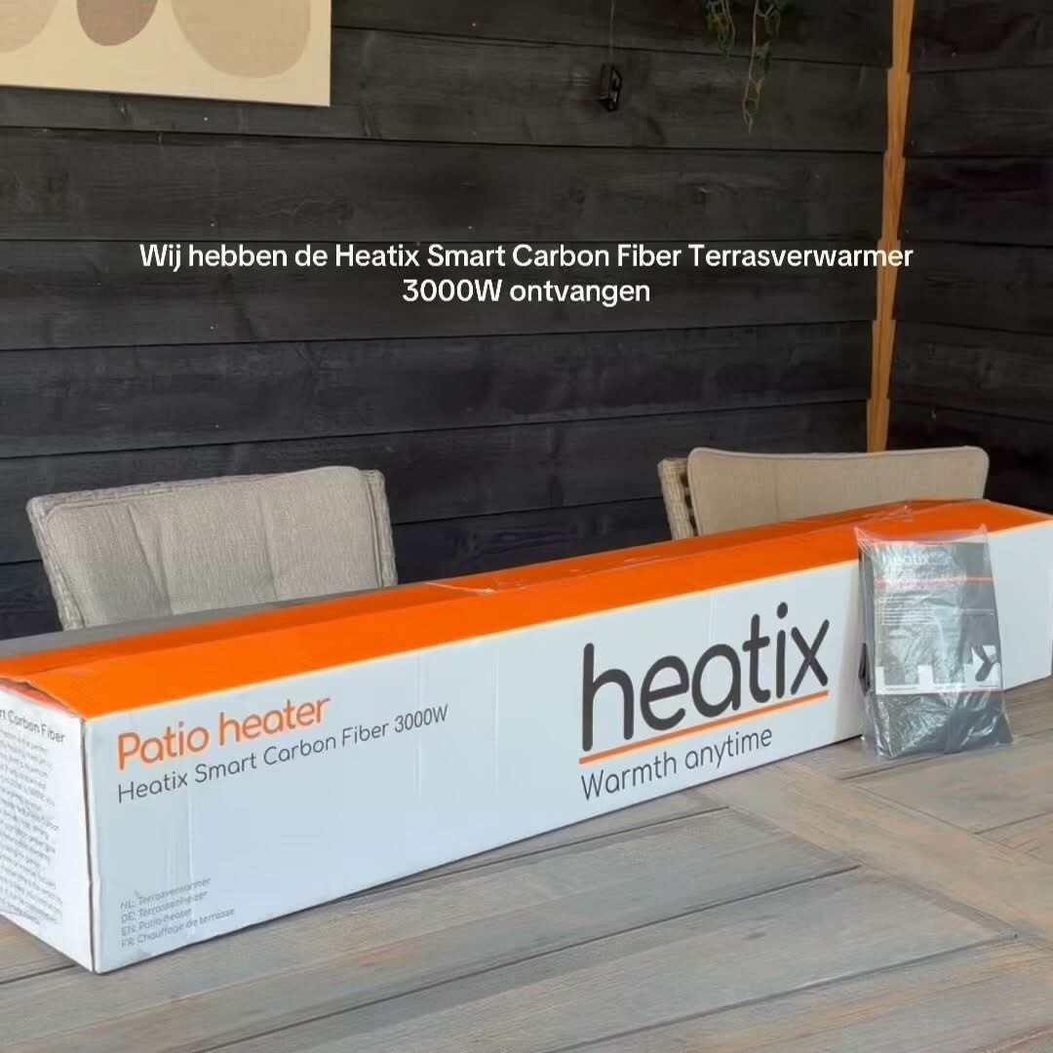
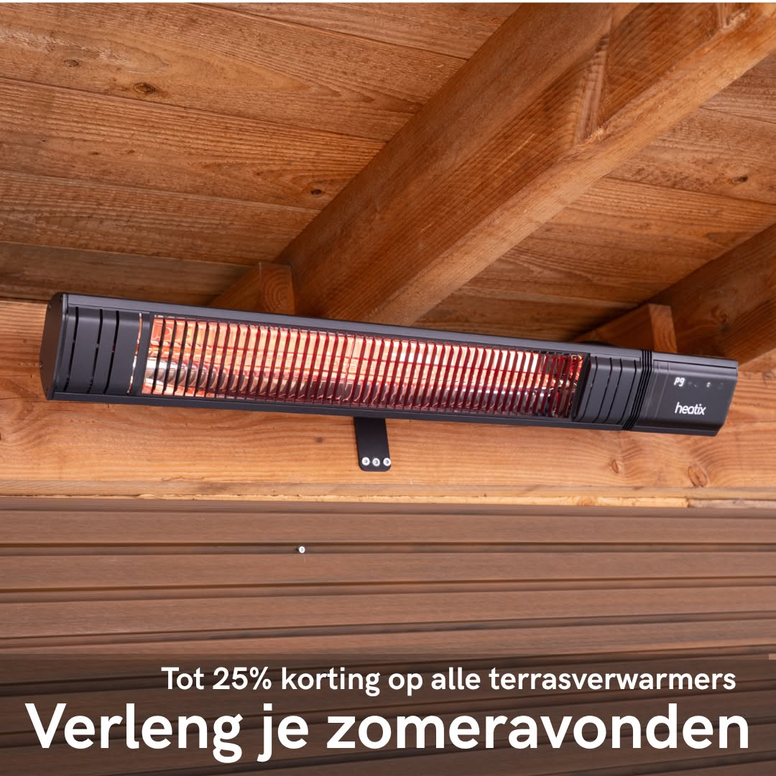



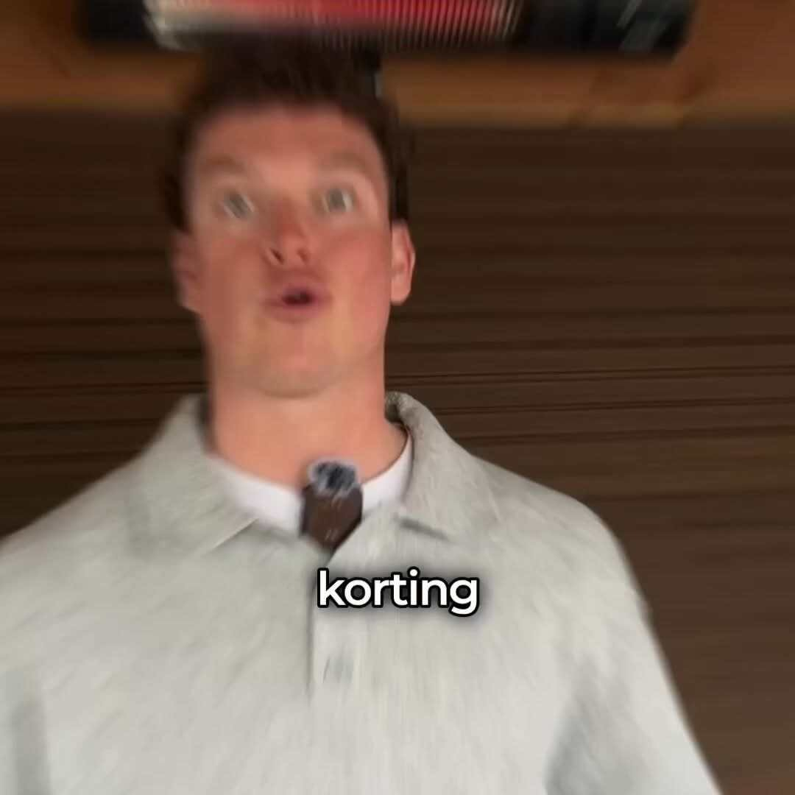
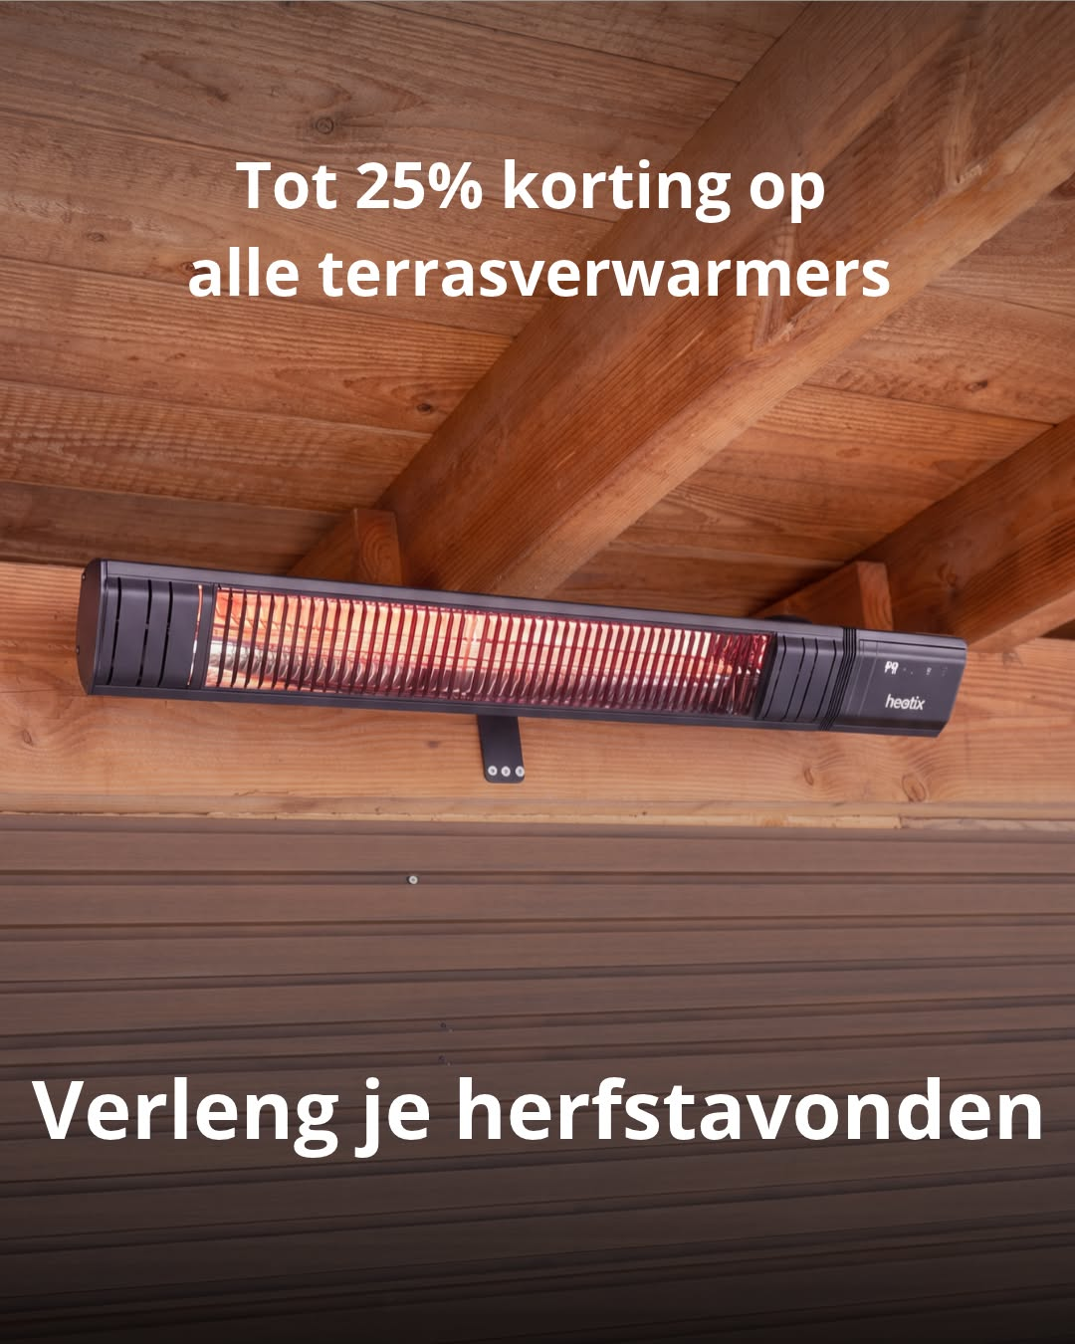

META ADS
Advertenties oktober — Nederland, per adset (1/2)
Dynamische productfeed
(catalogusadvertentie)
UGC Marit — 3000 watt fiber
Wand 25% korting static — zomer
3000 watt — Artikel 25% korting
3000 watt — Static vergelijking
Productfeed — 25% korting beste tuinverwarmers
3,46
159
3,73
70
4,74
71
3,75
35
3,94
32
ROAS
AANKOPEN
ROAS
AANKOPEN
ROAS
AANKOPEN
ROAS
AANKOPEN
ROAS
AANKOPEN
€10.279
1,77%
€3.650
0,91%
€3.348
1,55%
€2.002
1,42%
€1.906
1,29%
KOSTEN
CTR
KOSTEN
CTR
KOSTEN
CTR
KOSTEN
CTR
KOSTEN
CTR
Dynamische productfeed
(catalogusadvertentie)
Hugo — dure overkapping 25%
Retargeting — alle bezoekers
Hugo — korting 25%
Wand static — 25% herfstdeals
3000 watt — Static beste + 6 usp
3,94
31
2,34
24
3,49
17
3,45
11
2,43
6
ROAS
AANKOPEN
ROAS
AANKOPEN
ROAS
AANKOPEN
ROAS
AANKOPEN
ROAS
AANKOPEN
€1.804
1,69%
€1.616
1,69%
€943
1,60%
€613
1,27%
€468
1,48%
KOSTEN
CTR
KOSTEN
CTR
KOSTEN
CTR
KOSTEN
CTR
KOSTEN
CTR
ABO: één ad per adset, gesorteerd op kosten. Meta-platformattributie, oktober 2026. Optelsom per ad: 463 aankopen (campagnetotaal 465).
Tuinverwarming.com · Maandelijkse evaluatie
oktober 2026

Slide 11
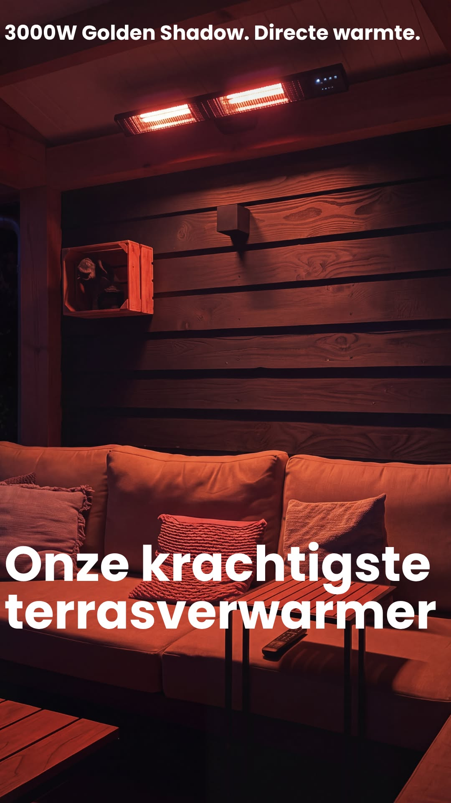
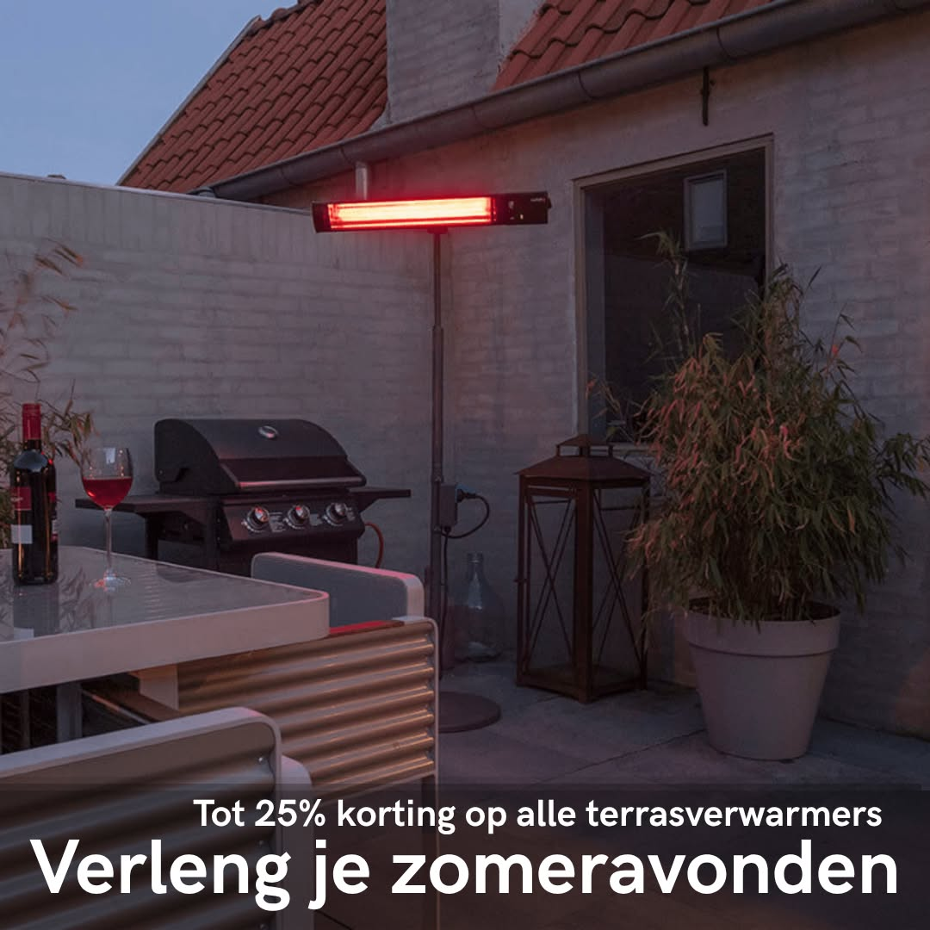
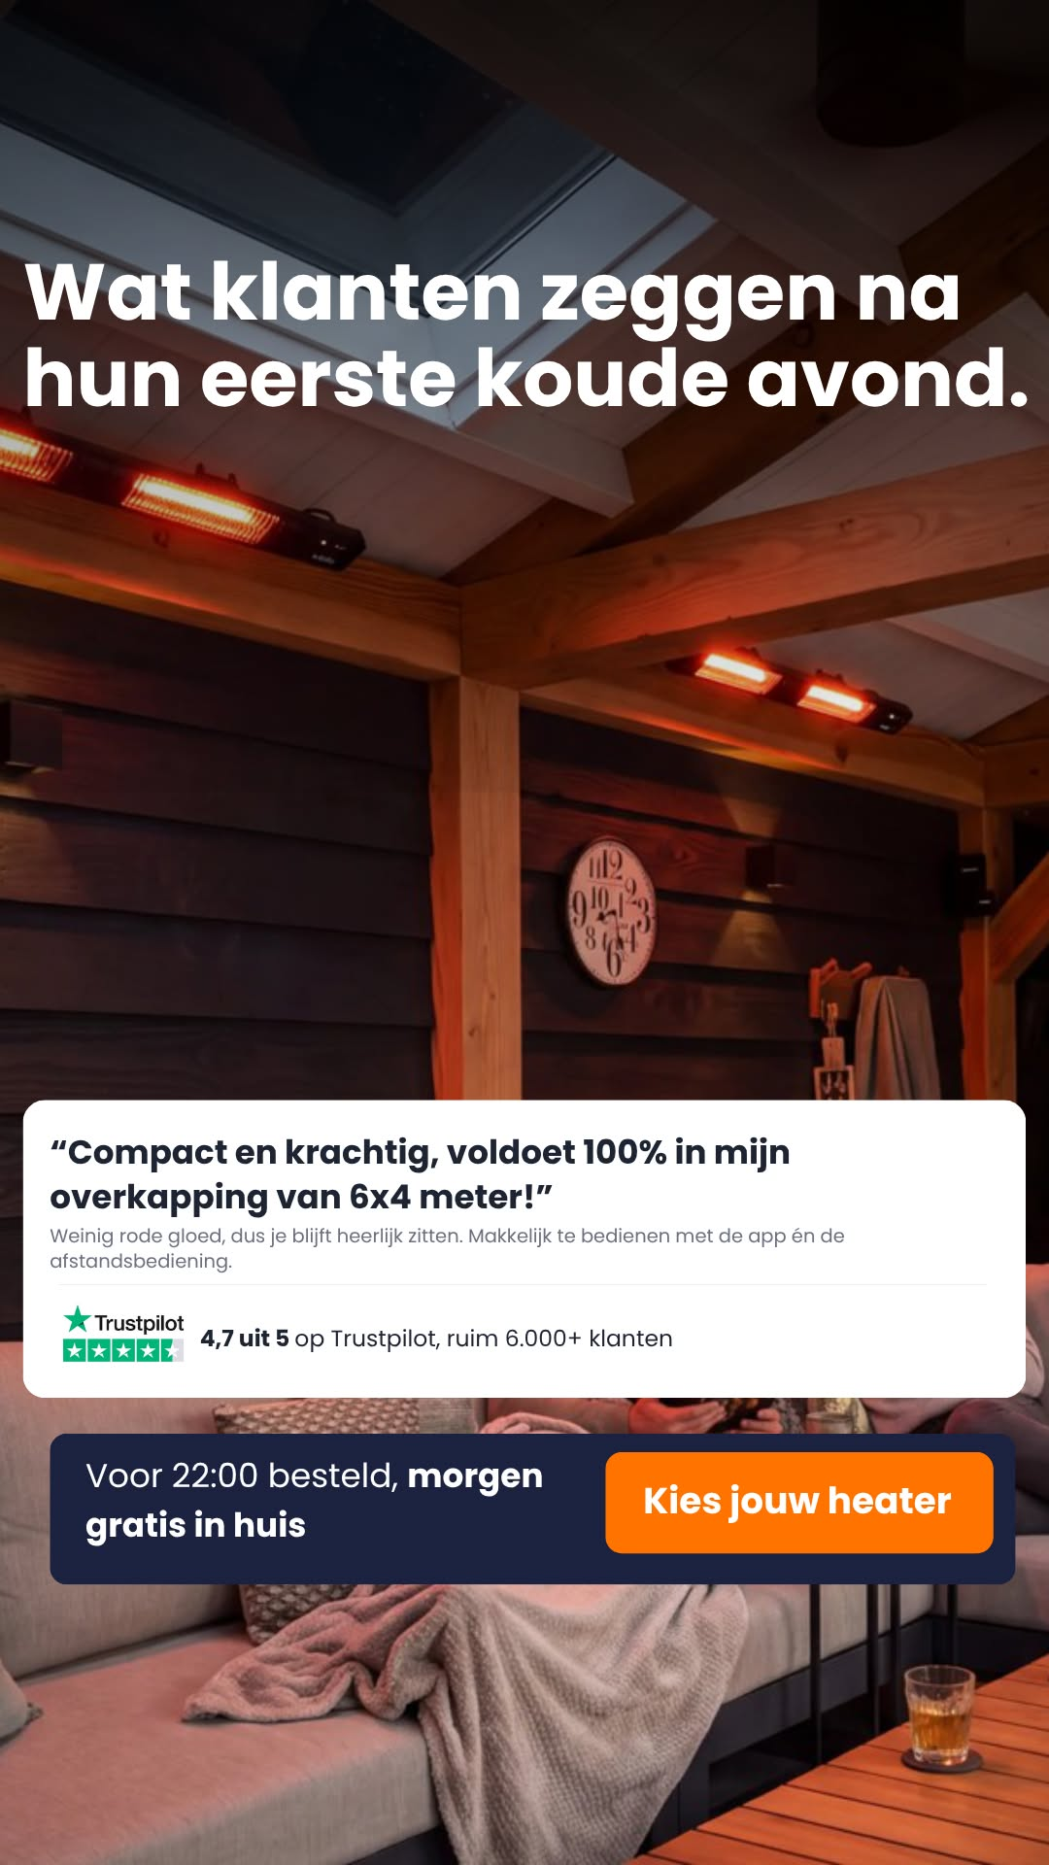

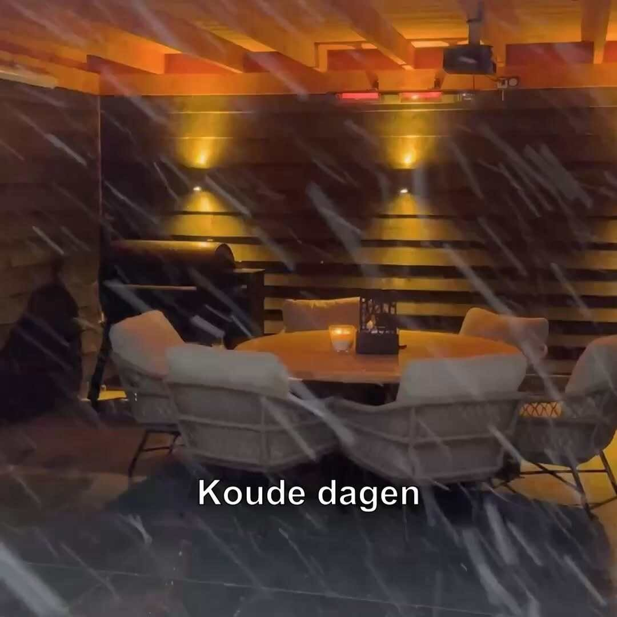
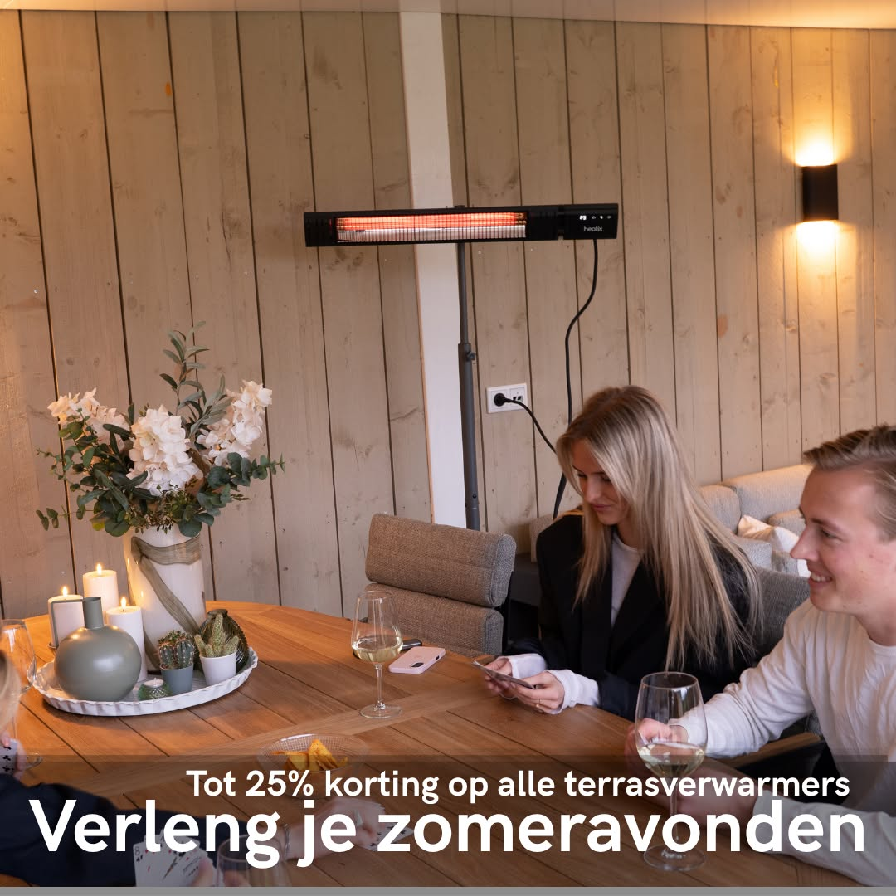
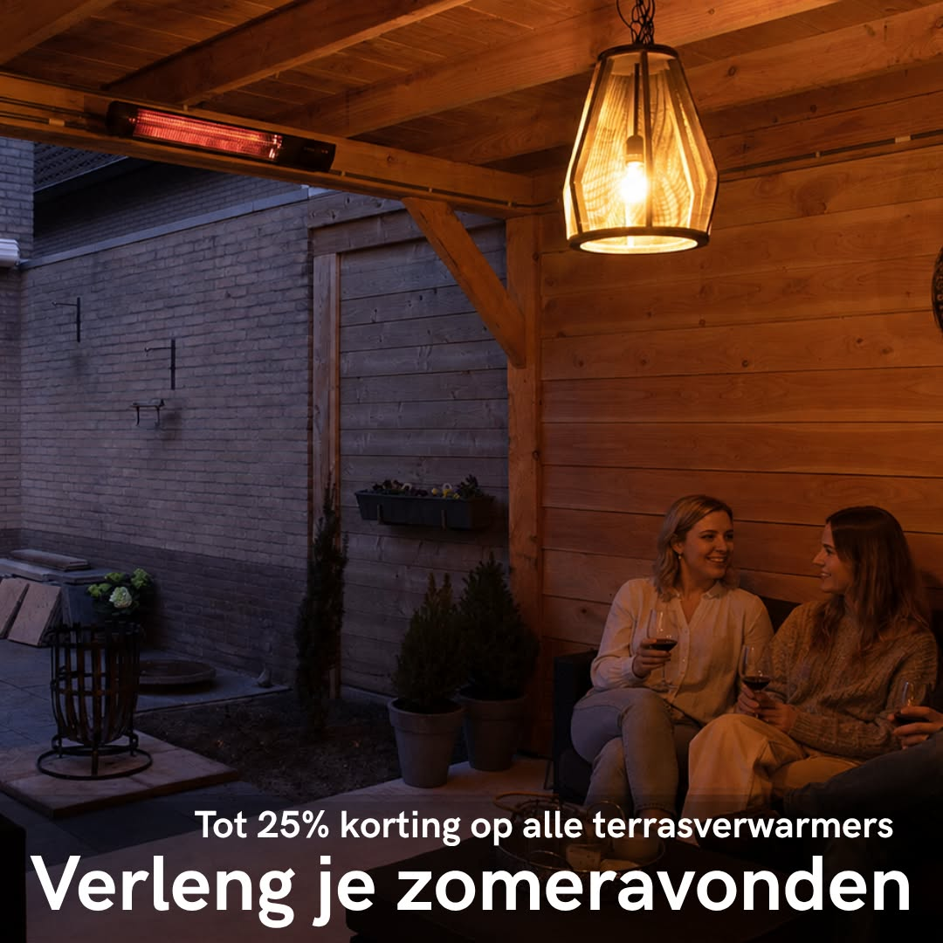
META ADS
Advertenties oktober — Nederland, per adset (2/2)
3000 watt — Static kracht
Wand 25% korting static — 2
3000 watt — Static reviews
3000 watt — Static meteen warm
Krachtig 3k — versie 2
2,07
2
2,97
3
2,37
1
0,00
0
1,45
1
ROAS
AANKOPEN
ROAS
AANKOPEN
ROAS
AANKOPEN
ROAS
AANKOPEN
ROAS
AANKOPEN
€260
1,21%
€182
1,38%
€160
1,75%
€155
1,57%
€110
2,15%
KOSTEN
CTR
KOSTEN
CTR
KOSTEN
CTR
KOSTEN
CTR
KOSTEN
CTR
Test — Static 2 verleng zomeravond
Test — Static 1 verleng zomeravond
0,00
0
0,00
0
ROAS
AANKOPEN
ROAS
AANKOPEN
€52
1,17%
€51
1,36%
KOSTEN
CTR
KOSTEN
CTR
ABO: één ad per adset, gesorteerd op kosten. Meta-platformattributie, oktober 2026. Optelsom per ad: 463 aankopen (campagnetotaal 465).
Tuinverwarming.com · Maandelijkse evaluatie
oktober 2026

Slide 12
ANALYSE
November — volle focus op Black Friday
Black Friday draait al — eerste dagen (31 okt – 3 nov)
Wekelijks monitoren — 21 campagnes live
TVW | Sales | Black Friday — NL
Over Google en Meta (NL + DE) draaien nu 21 campagnes met spend — in de piek sturen we wekelijks, niet maandelijks.
Per week: ROAS en kosten per campagne; budget alleen omhoog bij campagnes die capped én rendabel zijn.
Frequentie en slijtage bewaken op de grote posten: UGC Marit, 3000 watt (NL/DE) en de BF-campagnes.
Nul-renderaars direct snoeien — een lek wordt in het hoogseizoen een gat.
Retargeting NL (2,34 in oktober) fixen nu de BF-druk erop komt.
Eén variabele per dag per campagne; de 30-dagenprijsregel is bewaakt.
€1.012
21
4,16
SPEND
AANKOPEN
ROAS
Sterkste starter van de nieuwe campagnes.
TRW | Sales | Black Friday — DE
€559
5
2,30
SPEND
AANKOPEN
ROAS
In opbouw — dagelijks volgen in de eerste week.
Ook nieuw live: NL - 2500 watt. DE - wand en de productfeeds staan (tijdelijk) uit.
BF-cijfers 31 okt – 3 nov volgens platformattributie — eerste dagen, richtinggevend.
Tuinverwarming.com · Maandelijkse evaluatie
oktober 2026

Slide 13

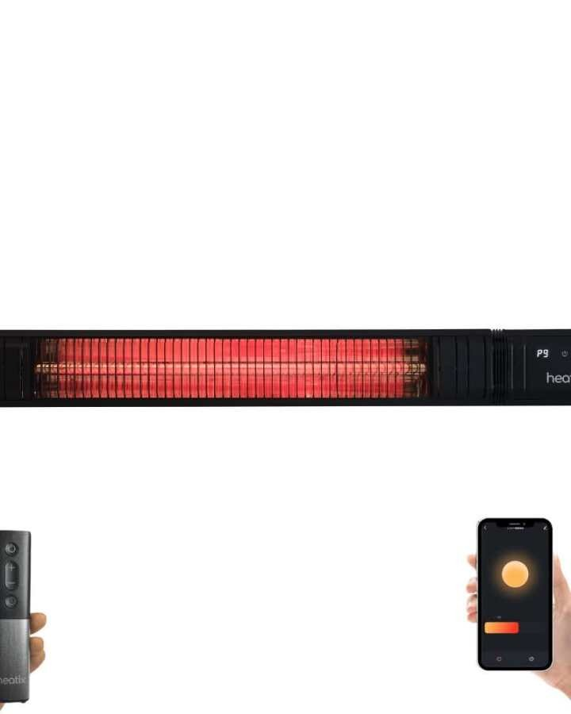

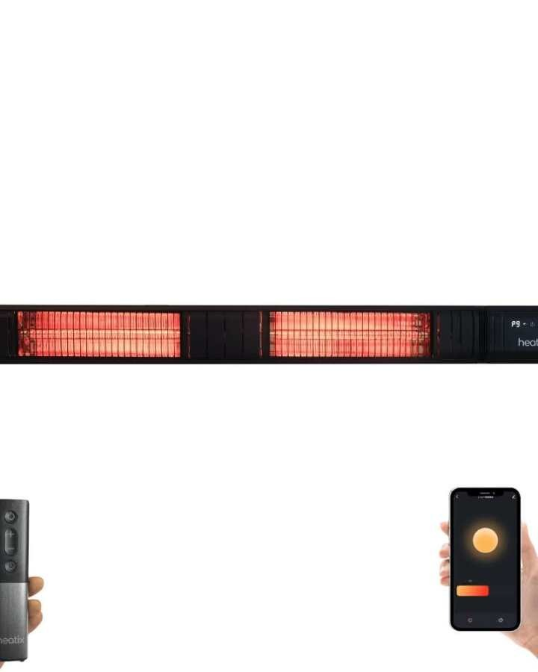



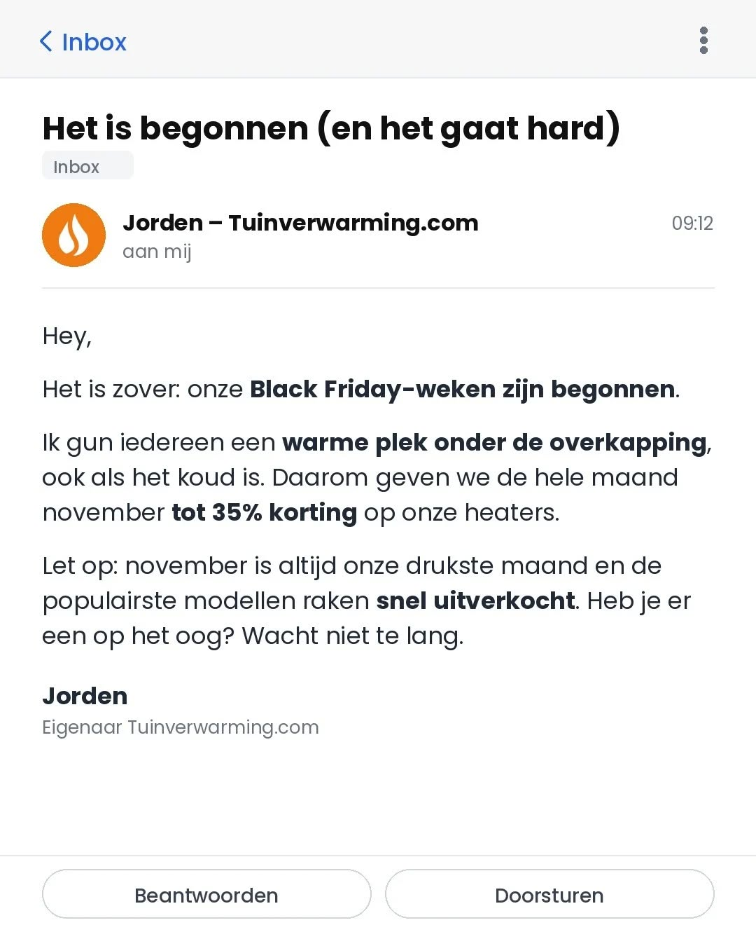
BLACK FRIDAY
Black Friday — Nederland, per adset (1/2)
2500 static 2 — Golden Shadow 2500W
2500 video — Hugo M&C 2
3000 static CF 2 — Carbon Fiber 3000W
3000 video — Hugo Diane 2
2500 video — Hugo M&C 3
6,52
2
7,50
3
0,00
0
3,31
1
5,37
2
ROAS
AANKOPEN
ROAS
AANKOPEN
ROAS
AANKOPEN
ROAS
AANKOPEN
ROAS
AANKOPEN
€77
1,48%
€74
2,68%
€73
1,99%
€72
1,64%
€72
2,43%
KOSTEN
CTR
KOSTEN
CTR
KOSTEN
CTR
KOSTEN
CTR
KOSTEN
CTR
3000 static CF 1 — Carbon Fiber 3000W
Wand video — Hugo Diane 1
3000 static 3 — Golden Shadow 3000W
3000 video — Hugo Diane 3
Algemeen — e-mail ad
2,66
1
0,00
0
9,04
2
0,00
0
0,00
0
ROAS
AANKOPEN
ROAS
AANKOPEN
ROAS
AANKOPEN
ROAS
AANKOPEN
ROAS
AANKOPEN
€72
1,56%
€69
1,52%
€67
2,69%
€67
1,55%
€67
3,64%
KOSTEN
CTR
KOSTEN
CTR
KOSTEN
CTR
KOSTEN
CTR
KOSTEN
CTR
Eerste dagen (31 okt – 3 nov), circa €65 per adset, gesorteerd op kosten. Richtinggevend, geen bewijs.
Tuinverwarming.com · Maandelijkse evaluatie
oktober 2026

Slide 14


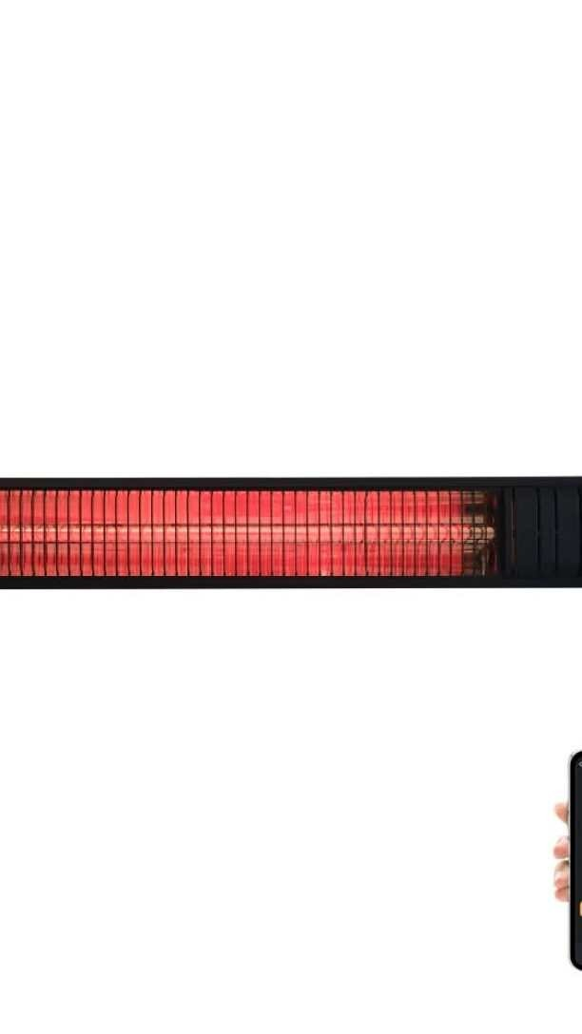


BLACK FRIDAY
Black Friday — Nederland, per adset (2/2)
2500 static 1 — Golden Shadow 2500W
Wand static 2 — Wandmodellen 2
2500 video — Hugo M&C 1
Wand static 1 — Wandmodellen 1
Algemeen — BF tekst-static 35%
2,62
1
11,24
4
0,00
0
3,34
1
12,35
4
ROAS
AANKOPEN
ROAS
AANKOPEN
ROAS
AANKOPEN
ROAS
AANKOPEN
ROAS
AANKOPEN
€65
1,09%
€63
2,40%
€61
1,20%
€60
2,24%
€52
1,34%
KOSTEN
CTR
KOSTEN
CTR
KOSTEN
CTR
KOSTEN
CTR
KOSTEN
CTR
Eerste dagen (31 okt – 3 nov), circa €65 per adset, gesorteerd op kosten. Richtinggevend, geen bewijs.
Tuinverwarming.com · Maandelijkse evaluatie
oktober 2026

Slide 15
04
Webshop & CRO
Producten en de CRO over de volle maand
Tuinverwarming.com · Maandelijkse evaluatie
oktober 2026

Slide 16
WEBSHOP
Bestverkochte producten oktober
Bruto-omzet per product (top 6 heaters)
Productmix
De Golden Shadow-lijn is goed voor €78.777 bruto — 60% van de top 10.
3000W domineert: GS 3000W (199 orders, €38.463) + CF 3000W (156 orders, €26.628) = €65.091.
Carbon Fiber 3000W groeit door: 88 → 156 orders in een maand.
Beschermhoezen lopen mee: 166 stuks — de bundelkans voor BF.
Focus in de piek blijft: Golden Shadow + Carbon Fiber 3000W.
Tuinverwarming.com · Maandelijkse evaluatie
oktober 2026

Slide 17
WEBSHOP & CRO
CRO over de volle maand oktober
1,44%
1,94%
+35%
BASELINE · 2 MRT – 24 JUL, VÓÓR CRO
OKTOBER · VOLLE MAAND NÁ CRO
CONVERSIE T.O.V. BASELINE
Conversieratio per maand — 2026 (CRO live sinds eind juli)
Kanttekeningen
Oktober is met 1,94% de beste maandconversie van 2026 — bij het hoogste verkeer van het jaar (30.114 sessies).
Sinds de CRO-livegang stijgt de lijn drie maanden op rij: 1,74 → 1,84 → 1,94.
Winkelwagen → checkout 73%, checkout → order 72% over de hele maand.
Geen A/B-test: seizoen en de wandactie lopen mee. Richtinggevend, geen bewijs.
Tuinverwarming.com · Maandelijkse evaluatie
oktober 2026

Slide 18
05
SEO
0-meting zoekwoorden en de huidige SEO-focus
Tuinverwarming.com · Maandelijkse evaluatie
oktober 2026

Slide 19
SEO
0-meting — zoekwoorden op positie
4
12
6
5
TOP 10 (DESKTOP)
POSITIE 11–30
POSITIE 31–100
NOG GEEN TOP 100
Zoekwoord | Desktop | Mobiel
afstandsbediening | >100 | >100
elektrische terrasverwarmer | >100 | >100
eurom heater | 35 | 34
heater overkapping | 13 | 18
heater parasol | 40 | 45
heater partytent | >100 | 58
heater terras | >100 | >100
heater tuin | 44 | >100
heater veranda | 15 | 14
heatix terrasverwarmer | 8 | >100
hoezen voor terrasverwarmer | 11 | 16
horeca terrasverwarmer | 10 | 12
infrarood terrasverwarmer | 44 | >100
staande terrasverwarmer | 27 | >100
Zoekwoord | Desktop | Mobiel
sunred terrasverwarmer | 14 | 14
tafel terrasverwarmer | 9 | 11
terrasverwarmer | 37 | 40
terrasverwarmer 1200 watt | 26 | 31
terrasverwarmer 1500 watt | 15 | >100
terrasverwarmer 2000 watt | 24 | 29
terrasverwarmer 2100 watt | 21 | 25
terrasverwarmer 2500 watt | 21 | 26
terrasverwarmer 3000 watt | 16 | 16
terrasverwarmer hangend | 19 | 24
terrasverwarmer palen | 33 | >100
verlengkabels | >100 | >100
wandterrasverwarmer | 4 | >100
0-meting SEO-herijking (Seb), posities desktop en mobiel. Volledige lijst met rankende en gewenste URL per zoekwoord staat in het werkblad.
Tuinverwarming.com · Maandelijkse evaluatie
oktober 2026

Slide 20
SEO
Huidige SEO-focus — vier focuspagina's
Doel per zoekwoord: de gewenste collectiepagina laten ranken — niet een blog of productpagina. Posities = 0-meting.
terrasverwarmer
37 desktop
40 mobiel
Hoofdterm. Rankt al met de juiste pagina — nu positie opbouwen.
/collections/terrasverwarmers
elektrische terrasverwarmer
>100 desktop
>100 mobiel
Nog geen top-100 bij de 0-meting — zie eerste resultaten.
/collections/elektrische-terrasverwarmer
terrasverwarmer 3000 watt
16 desktop
16 mobiel
Rankte bij de 0-meting met de productpagina — zie eerste resultaten.
/collections/3000-watt-terrasverwarmer
horeca terrasverwarmer
10 desktop
12 mobiel
Rankt nu met het blogartikel — de collectie moet het overnemen.
/collections/horeca-terrasverwarmer
Wat opvalt in de 0-meting
10 van de 27 zoekwoorden ranken nu met een andere pagina dan gewenst (blog of product i.p.v. collectie) — interne links en content richten op de gewenste URL's.
Mobiel blijft achter: 7 termen ranken desktop wel maar mobiel niet in de top-100 (o.a. wandterrasverwarmer #4, heatix #8) — nalopen; ~4 op 5 bezoekers is mobiel.
Tuinverwarming.com · Maandelijkse evaluatie
oktober 2026

Slide 21
SEO
Eerste resultaten — de focuspagina's komen op
De nieuwe collectiepagina's (content-automation + SEO-structuur) beginnen te ranken op de gewenste URL's.
elektrische terrasverwarmer
DESKTOP
MOBIEL
>100 → 29
>100 → 18
/collections/elektrische-terrasverwarmer
Van buiten de top-100 naar de top-30 binnen een week — mobiel al op 18.
terrasverwarmer 3000 watt
DESKTOP
MOBIEL
16 → 9
16 → 7
/collections/3000-watt-terrasverwarmer
De gewenste collectiepagina nam het over van de productpagina — mobiel in de top 10.
Bron: AccuRanker, 0-meting → posities per 1–3 november. Posities bewegen nog dagelijks: op 3 nov wisselde de desktop-ranking van '3000 watt' kortstondig naar de algemene collectiepagina (23). Zoekvolume elektrische terrasverwarmer: 390/mnd.
Tuinverwarming.com · Maandelijkse evaluatie
oktober 2026

Slide 22
06
Duitsland
terrassenwaerme.de — omzet, Google én Meta
Tuinverwarming.com · Maandelijkse evaluatie
oktober 2026

Slide 23
DUITSLAND
Algemene data oktober — terrassenwaerme.de
€60.036
€10.078
€8.877
3,17
252
€206,26
OMZET · +143%
KOSTEN GOOGLE
KOSTEN META
ROAS
BESTELLINGEN
GEM. ORDERWAARDE
Opbouw van de omzet | Bedrag | % van bruto
Bruto-omzet | €53.238,96 | 100%
Kortingen | − €1.270,17 | 2%
Verkoopherroepingen | − €1.534,57 | 3%
Netto-omzet | €50.434,22 | 95%
Verzendkosten | + €17,52 | 0%
Belastingen | + €9.584,32 | 18%
Totale omzet | €60.036,06 | 113%
Wat opvalt
Doorbraak versnelt: €60.036 (+143% t.o.v. sept €24.754), 252 orders, AOV €206.
Sessies ruim verdubbeld: 4.920 → 11.597; conversie 1,32% → 1,58%.
123× Golden Shadow 3000W (sept: 46) — hetzelfde topmodel als in NL.
Kortingen slechts 2% van bruto; herroepingen €1.535 (3%).
Sterkste week aan het eind: 26–28 okt elk boven €3.300.
Omzet uit Shopify Analytics terrassenwaerme.de; mediakosten uit Google Ads-account 746-822-7646 en Meta. Periode 1–31 oktober 2026.
Tuinverwarming.com · Maandelijkse evaluatie
oktober 2026

Slide 24
DUITSLAND
Google Ads Duitsland — per campagne
€10.078
482.243
7.852
1,63%
€1,28
172
KOSTEN
VERTONINGEN
KLIKKEN
CTR
GEM. CPC
CONVERSIES
Campagne | Kosten | Conv. | K/conv. | Waarde | ROAS
Pmax Duitsland | €4.752 | 74,7 | €63,62 | €19.720 | 4,15
Heatix only | €4.367 | 83,2 | €52,49 | €20.368 | 4,66
Zoekcampagne algemeen DE | €959 | 14,0 | €68,47 | €3.052 | 3,18
Totaal | €10.078 | 171,9 | €58,63 | €43.141 | 4,28
Wat opvalt
Spend bijna 2× (€5.361 → €10.078) én ROAS omhoog: 3,07 → 4,28.
Heatix only opgeschaald én verbeterd: 3,31 → 4,66 — actiepunt uitgevoerd.
Pmax volgt: 3,25 → 4,15.
Shopping alles 2 gepauzeerd en Sunred uit de feed — beide actiepunten uit september uitgevoerd.
Account-ROAS op werkelijke omzet: 3,17 (Google + Meta samen).
ROAS op basis van Google-attributie (€43.141). Afgezet tegen de werkelijke webshopomzet van €60.036 komt de account-ROAS hoger uit.
Tuinverwarming.com · Maandelijkse evaluatie
oktober 2026

Slide 25
DUITSLAND
Meta Ads Duitsland — tweede maand
€8.877
598.058
10.665
1,78%
€0,83
3,92
KOSTEN
VERTONINGEN
KLIKKEN
CTR
CPC
ROAS (META)
Campagne | Kosten | Aank. | K/aankoop | Waarde | ROAS
DE - 3000 watt | €5.472 | 100 | €54,72 | €27.138 | 4,96
DE - wand | €2.560 | 30 | €85,34 | €5.499 | 2,15
DE - Retargeting | €845 | 10 | €84,52 | €2.120 | 2,51
Totaal | €8.877 | 140 | €63,41 | €34.757 | 3,92
Wat opvalt
Meta DE 4,7× opgeschaald (€1.885 → €8.877) mét betere ROAS: 3,45 → 3,92.
DE - 3000 watt de uitblinker: 100 aankopen op ROAS 4,96.
DE - wand zakte bij opschalen: 5,01 → 2,15 — creative en doelgroep nalopen.
Retargeting nog klein (2,51); productfeed stond in oktober uit.
Zelfde Heatix-focus als in Google DE.
Meta-cijfers volgens platformattributie (standaardvenster). Tweede volledige maand Meta in Duitsland.
Tuinverwarming.com · Maandelijkse evaluatie
oktober 2026

Slide 26


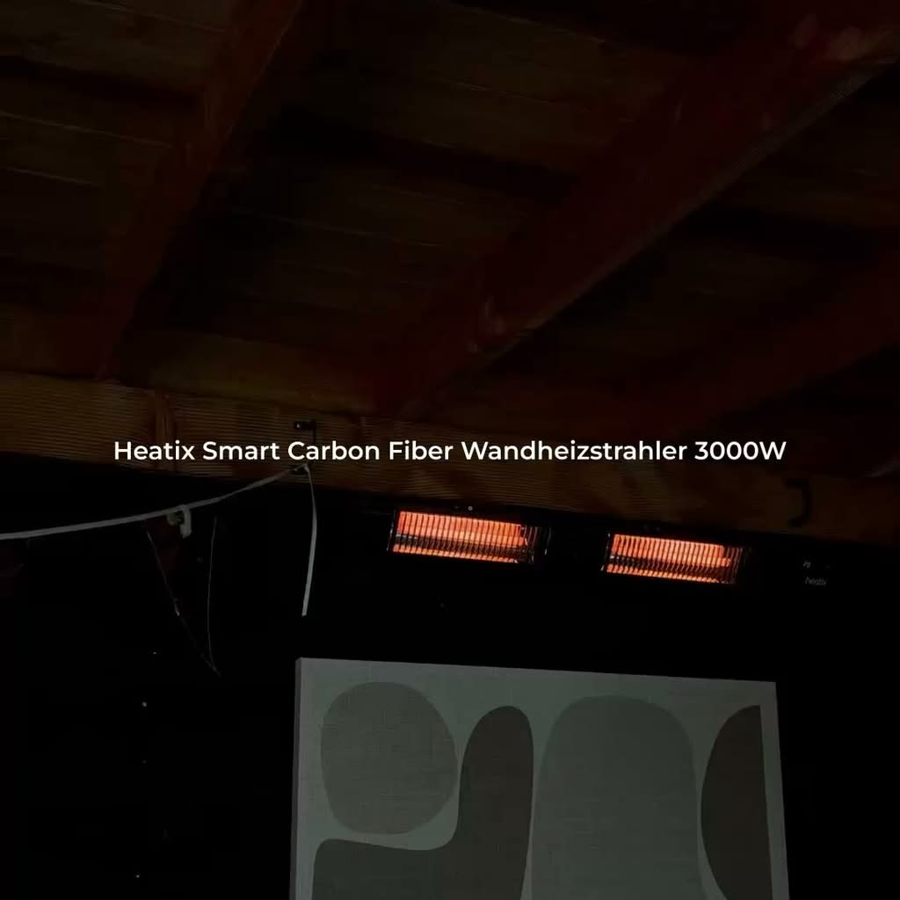
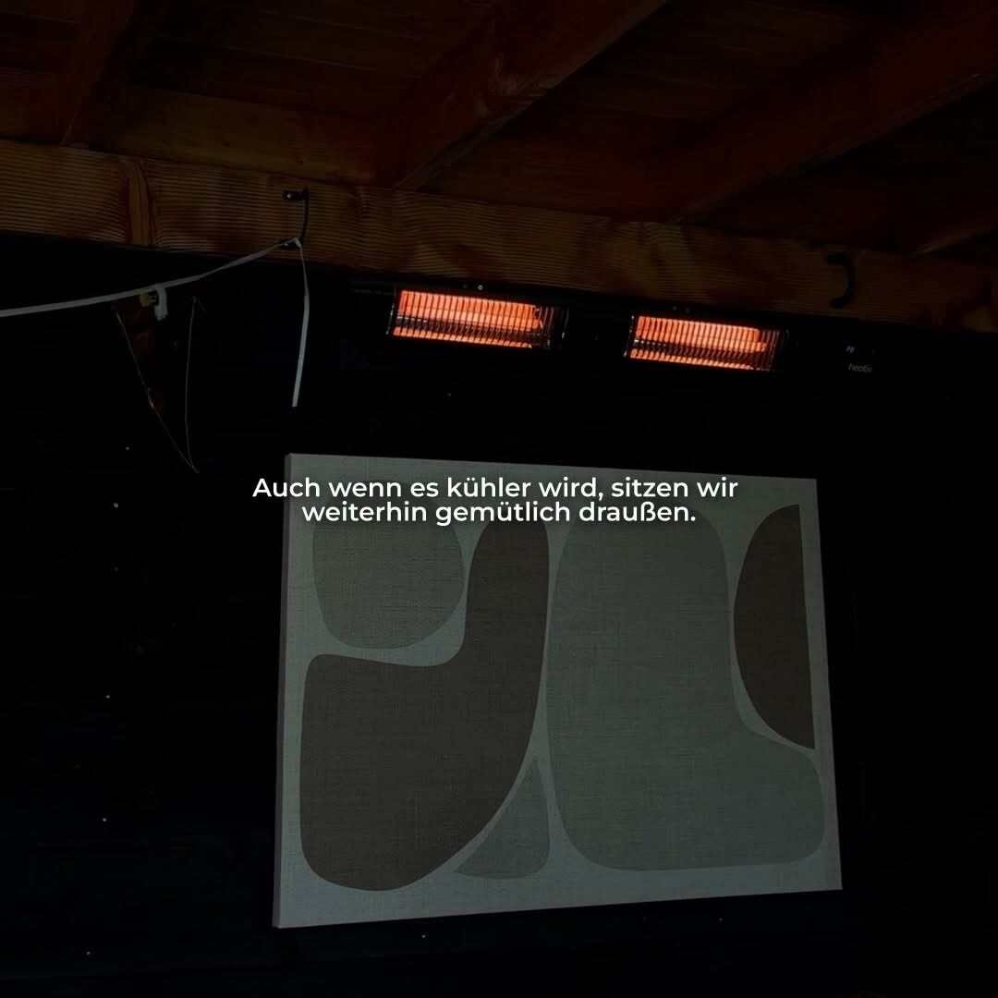
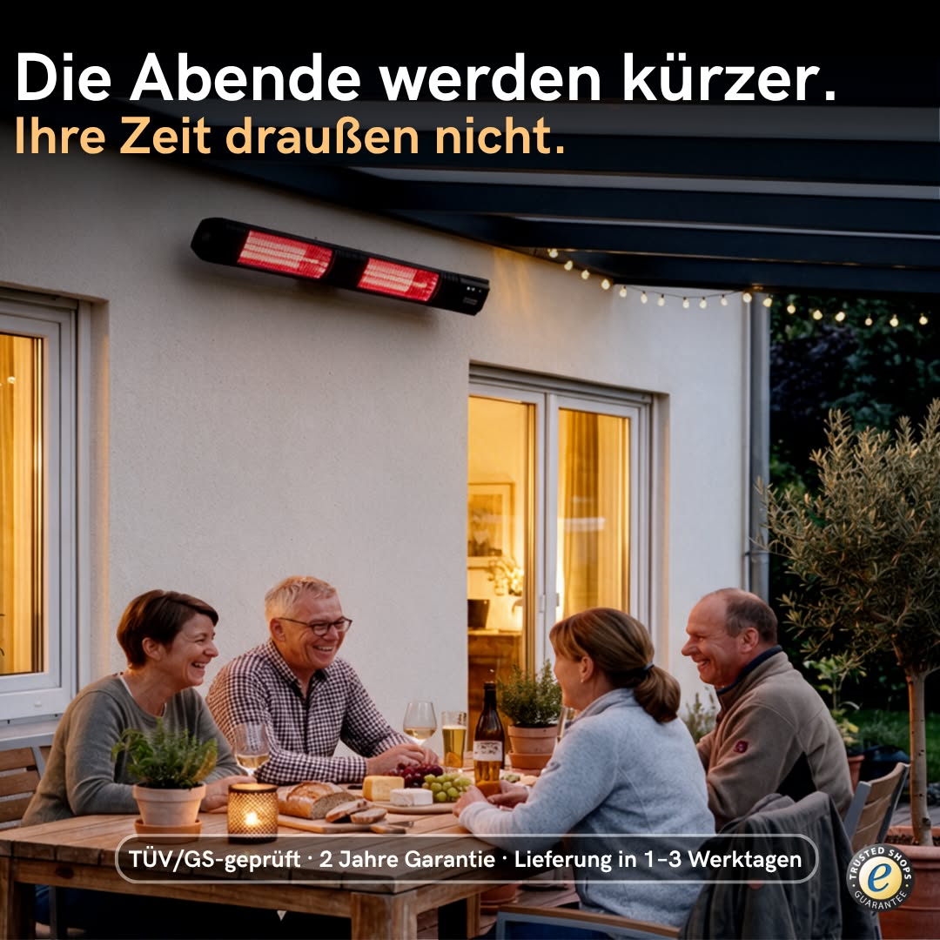
DUITSLAND
Advertenties oktober — Duitsland, per adset
Static 3000 watt — hook: 9 standen
Wand — UGC Alper vriendengroep
3000 watt — UGC Marit, hook: langere avond
4,57
76
2,26
23
5,89
24
ROAS
AANKOPEN
ROAS
AANKOPEN
ROAS
AANKOPEN
€3.845
1,71%
€1.830
2,16%
€1.626
1,70%
KOSTEN
CTR
KOSTEN
CTR
KOSTEN
CTR
Dynamische productfeed
(catalogusadvertentie)
Retargeting — alle producten
Wand — UGC Marit, hook: avond verlengen
Wand — Static sfeer 1
2,51
10
1,84
5
1,90
2
ROAS
AANKOPEN
ROAS
AANKOPEN
ROAS
AANKOPEN
€845
2,35%
€528
1,45%
€202
2,01%
KOSTEN
CTR
KOSTEN
CTR
KOSTEN
CTR
ABO: één ad per adset, gesorteerd op kosten. Meta-platformattributie, oktober 2026.
Tuinverwarming.com · Maandelijkse evaluatie
oktober 2026

Slide 27

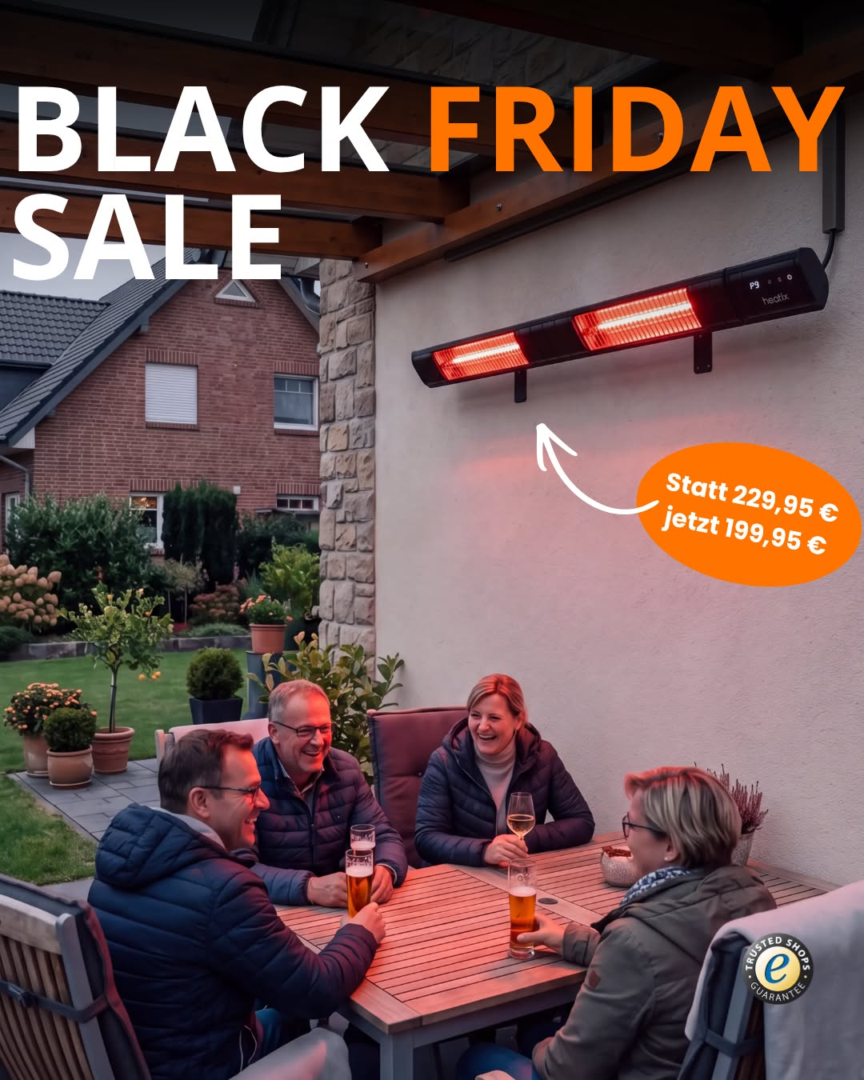

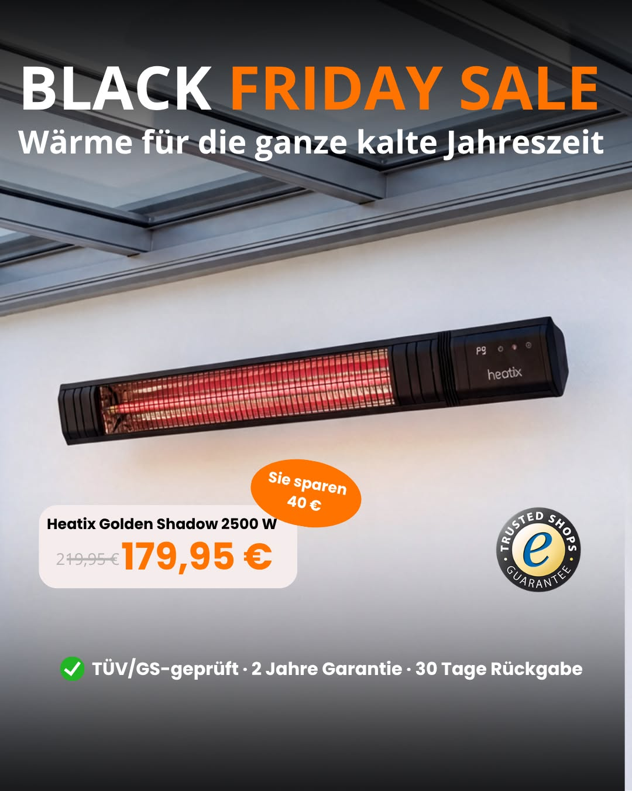
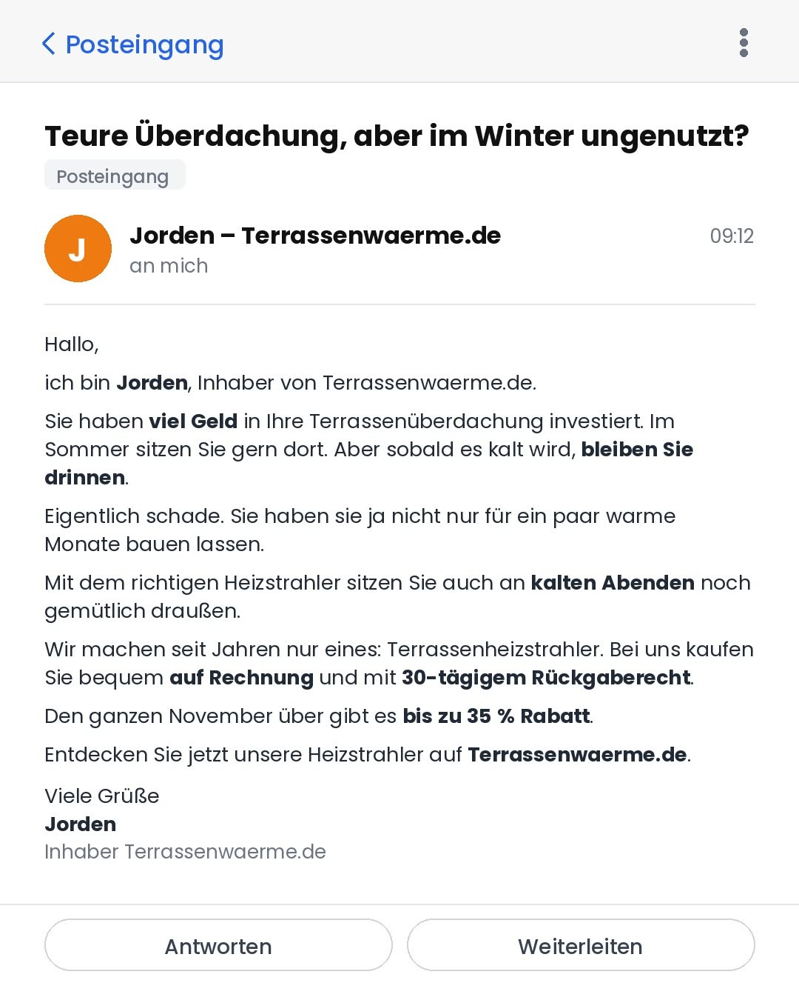



DUITSLAND
Black Friday — Duitsland, per adset
Wand static 2 — korting
3000 static 1 — Golden Shadow 3000W
3000 static 2 — Golden Shadow 3000W
2500 static 1 — Golden Shadow 2500W
5,12
1
7,03
3
0,00
0
0,00
0
ROAS
AANKOPEN
ROAS
AANKOPEN
ROAS
AANKOPEN
ROAS
AANKOPEN
€78
2,26%
€77
2,15%
€72
1,71%
€68
1,73%
KOSTEN
CTR
KOSTEN
CTR
KOSTEN
CTR
KOSTEN
CTR
Algemeen — e-mail ad
Wand static 1 — verleng seizoen
2500 static 2 — Golden Shadow 2500W
Algemeen — BF tekst-static 35%
0,00
0
0,00
0
0,00
0
5,49
1
ROAS
AANKOPEN
ROAS
AANKOPEN
ROAS
AANKOPEN
ROAS
AANKOPEN
€68
1,78%
€67
2,60%
€67
1,89%
€62
2,44%
KOSTEN
CTR
KOSTEN
CTR
KOSTEN
CTR
KOSTEN
CTR
Eerste dagen (31 okt – 3 nov), circa €70 per adset, gesorteerd op kosten. Richtinggevend, geen bewijs.
Tuinverwarming.com · Maandelijkse evaluatie
oktober 2026

Slide 28
07
Actiepunten
Terugkoppeling vorige meeting · november per markt
Tuinverwarming.com · Maandelijkse evaluatie
oktober 2026

Slide 29
ACTIEPUNTEN
Terugkoppeling vorige meeting — Dennis & Jorden
Dennis — Google Ads
Jorden
Marktdekking en resterende potentie delen met Jorden
BESPREKEN
Gezamenlijk overleg met META-specialist
BESPREKEN
Brandingcampagne opzetten
NOG OPEN
Sunred uit DE verwijderen
✓ UITGEVOERD
Nog niet zichtbaar in het account
Geen Sunred-spend meer in de DE-shopping
Aparte zoekcampagne op specifieke termen
✓ UITGEVOERD
Nieuwe advertenties in kleinere wekelijkse batches aanleveren
BESPREKEN
NL - Search - 3000W live, ROAS 5,22
Nieuwe ads wekelijks in kleinere batches testen
BESPREKEN
Creatives en acties voor Black Friday voorbereiden
BESPREKEN
Aparte 3000W-campagne voor DE opzetten
NOG OPEN
Invalshoeken Sinterklaas, Kerst en Oud & Nieuw
BESPREKEN
Nog niet in het DE-account
Heatix DE verder opschalen en monitoren
✓ UITGEVOERD
€2.169 → €4.367 · ROAS 3,31 → 4,66
Strategie België / BE-domein beoordelen
BESPREKEN
BE verbeterde intussen: 2,09 → 4,75
✓ Uitgevoerd = zichtbaar in de data · Nog open = niet terug te zien in de accounts · Bespreken = status doornemen in de meeting.
Tuinverwarming.com · Maandelijkse evaluatie
oktober 2026

Slide 30
ACTIEPUNTEN
Terugkoppeling vorige meeting — Seb & Dani
Seb — SEO
Linkbuildingstrategie en focus herijken op de nieuwe menustructuur
BESPREKEN
Controleren of de huidige aanpak nog logisch aansluit.
SEO-situatie opnieuw inzichtelijk maken: zoektermen, posities en ontwikkelingen
✓ UITGEVOERD
0-meting (27 zoekwoorden) en de vier focuspagina's staan in hoofdstuk 05.
Dani
In eigen netwerk kijken naar een locatie voor het schieten van content
BESPREKEN
Vanuit de 0-meting
De 0-meting is het ijkpunt: 4 zoekwoorden in de top 10 (desktop), 10 zoekwoorden ranken nog met een andere pagina dan gewenst.
Vervolg: interne links en content richten op de gewenste collectiepagina's en de mobiele posities nalopen (hoofdstuk 05).
Tuinverwarming.com · Maandelijkse evaluatie
oktober 2026

Slide 31
ACTIEPUNTEN
Actiepunten november — concept
November is de piekmaand in NL, BE én DE — alles staat in het teken van Black Friday en de koude weken.
Black Friday live zetten
Actienaam en 'tot X%' vaststellen; creatives klaar; 30-dagenprijsregel is bewaakt.
Jorden + C&C
Meta Retargeting NL herstellen
ROAS 2,34 — uitsluitingen en frequentie fixen vóór de BF-druk erop komt.
Create & Convert
DE - wand bijsturen
5,01 → 2,15 bij opschalen — creative en doelgroep nalopen.
Create & Convert
Opschalen wat bewezen is
NL motor + 3000W-duo (Google), UGC Marit en 3000 watt (Meta), DE - 3000 watt.
Create & Convert
Brandingcampagne en 3000W DE afronden
Openstaande punten uit de vorige meeting oppakken.
Create & Convert
Sinterklaas / Kerst-invalshoeken klaarzetten
Cadeau-angle voorbereiden voor na Black Friday.
Jorden + C&C
SEO-focus doorvoeren
Gewenste collectiepagina's laten ranken (10 mismatches) en mobiele posities nalopen.
Seb
Concept — aanvullen en vaststellen in het overleg.
Tuinverwarming.com · Maandelijkse evaluatie
oktober 2026

Slide 32
Bedankt
Vragen of aanvullingen? Laat het weten.

